Slide 1
En korrelation kan även vara ren slump utan några direkta eller indirekta kausala samband.

Slide 2
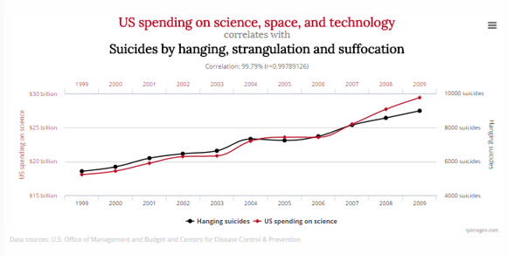
http://www.tylervigen.com/spurious-correlations

Slide 3
Krav på hypoteser
stämmer överens med fakta
förklarar samband mellan fakta (inkl. anomalier)
motsägelsefri
djärv (enligt Popper)
prövbar (verifierbar eller falsifierbar)
inte ad hoc
enkel (”vacker”)

Slide 4
Non est ponenda pluralites sive necessitate.
Wilhelm av Ockham (1285-1348)

Slide 5
Ockhams rakkniv
”Mångfald skall inte förutsättas om det inte är nödvändigt.”
Man bör inte göra flera antaganden än nödvändigt.

